Slide 1
IoT
Chapitre 8
Wireless

Slide 2
Les liaisons sans fils
Les liaisons sans fils sont plébiscitées par leur simplicité
Mais chacune a ces avantages et inconvénient

Slide 3
Définitions
LAN
Local Area Network
IP
WAN
Wide Area Network
Internet - IP - HTTP
PAN
Personnal Area Network
Bluetooth
HAN
Home Area Network

Slide 4
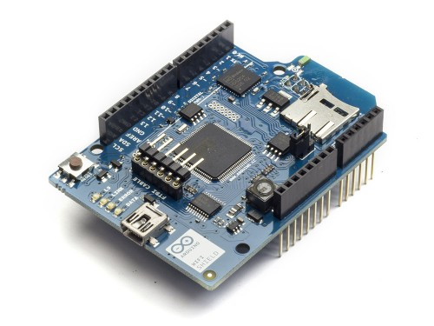
Wifi
Protocole IP de type LAN
Energivore
Fonctionne comme Ethernet
Se configure très facilement sous Raspbian
Deux configurations possibles
Avec un routeur (WAN possible)
En mode Ad-hoc, le raspberry se comporte alors comme un routeur
Se programme avec Flask
Sous Arduino nécessite un shield et la librairie ethernet

Slide 5
Bluetooth
Le Bluetooth est un protocole sans fil de type PAN
Bluetooth 5 a une portée de 20m et passe les murs
Bluetooth 5 LE (Low Energy) a une portée de l'ordre du mètre
BT RFCOMM est le protocole Bluetooth qui permet d'avoir une liaison série en Bluetooth
Multi ports
Permets jusqu'à 50 canaux de communication

Slide 6
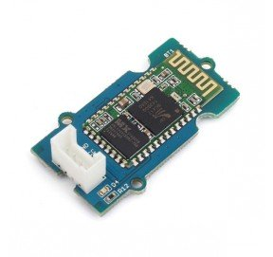
Arduino - BT
Le module basé sur le processeur HC05 permet une liaison Bluetooth 3
Maitre : diffuse le signal
Esclave : réceptionne et répond
Peut passer par l'UART par les I/O 0 et 1
Peut passer par SoftwareSerial
SoftwareSerial blueToothSerial(7,6)
Fonctionne comme un port série classique

Slide 7
AT
Le Bluetooth nécessite des paramètres supplémentaires par rapport à la liaison série
Le protocole AT permet de définir certains paramètres
blueToothSerial.print("AT");
Démarre AT
blueToothSerial.print("AT+DEFAULT");
reset
blueToothSerial.print("AT+NAMECyrilBT");
Nom du device BT, 12 caractères max
blueToothSerial.print("AT+PIN0000");
Code PIN
blueToothSerial.print("AT+AUTH0");
Désative l'authentification
blueToothSerial.flush();
Vide le cache

Slide 8
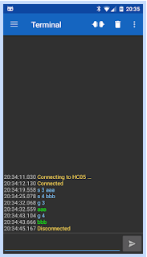
Android
Android est un bon outil pour tester une liaison bluetooth
Il faut d'abord appairer le téléphone avec l'Arduino
Puis installer Serial Bluetooth Terminal

Slide 9
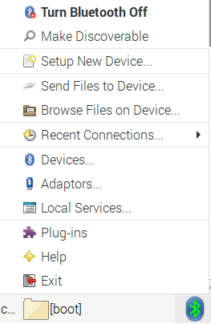
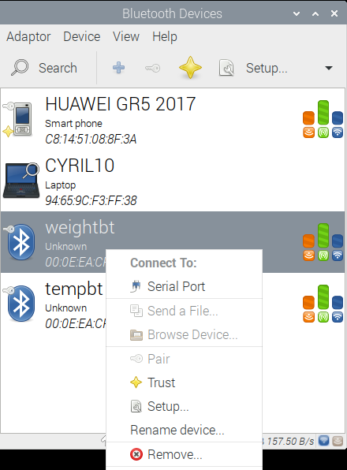
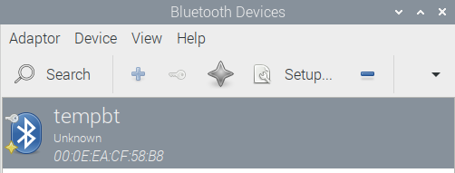
Raspberry
Les Raspberry 3B, 4B, 0W possèdent le Bluetooth par défaut
Hélas l'outil Bluetooth de LX est mauvais
Blueman est une meilleur alternative
sudo apt-get install blueman

Slide 10
PyBluez
PyBluez est la librairie Python pour le bluetooth
Installation parfois délicate
sudo apt-get install -y libbluetooth3=5.50-1+b12
sudo apt-get install -y bluetooth libbluetooth-dev
pip3 install PyBluez

Slide 11
PyBluez
En mode maitre l'installation est cette fois très difficile
sudo nano /etc/systemd/system/dbus-org.bluez.service
Add –C at the end of ExecStart=/usr/lib/bluetooth/bluetoothd
sudo sdptool add SP
sudo systemctl daemon-reload
sudo service bluetooth restart
sudo usermod -G bluetooth -a pi
sudo chgrp bluetooth /var/run/sdp
sudo cp config/var-run-sdp.path /etc/systemd/system/var-run-sdp.path
sudo cp config/var-run-sdp.service /etc/systemd/system/var-run-sdp.service
sudo systemctl daemon-reload
sudo systemctl enable var-run-sdp.path
sudo systemctl enable var-run-sdp.service
sudo systemctl start var-run-sdp.path
sudo usermod -aG bluetooth pi

Slide 12
PyBluez
import bluetooth
sock = bluetooth.BluetoothSocket(bluetooth.RFCOMM)
Instanciation
sock.connect(("00:0E:EA:CF:47:5A", 1))
Initialise la connexion sur l'adresse MAC et le port 1
50 ports disponibles
data = sock.recv(1024)
Lit le buffer BT jusqu'à 1024 caractères, nécessite un decode() pour lire la chaine
sock.send("Hello\n".encode())
Ecrit
sock.close()
Ferme la connexion

Slide 13
readline()
Ce code permet d'avoir un readline comme dans la liaison série
def readline1(self):
s = ""
while (data != '\n'):
data = self.recv(1).decode()
s += data
return s

Slide 14
Service BT
uuid = "94f39d29-7d6d-437d-973b-fba39e49d4ee"
id du service BT
sock = bluetooth.BluetoothSocket(bluetooth.RFCOMM)
sock.bind(("", 0))
Démarre le service sur le raspberry sur le premier port disponible
sock.listen(1)
Attend une connexion
bluetooth.advertise_service(self.sock, self.service , self.uuid, [uuid, bluetooth.SERIAL_PORT_CLASS], [bluetooth.SERIAL_PORT_PROFILE])
Publie le service
clientsock, clientinfo= self.sock.accept()
Accepte la connexion

Slide 15
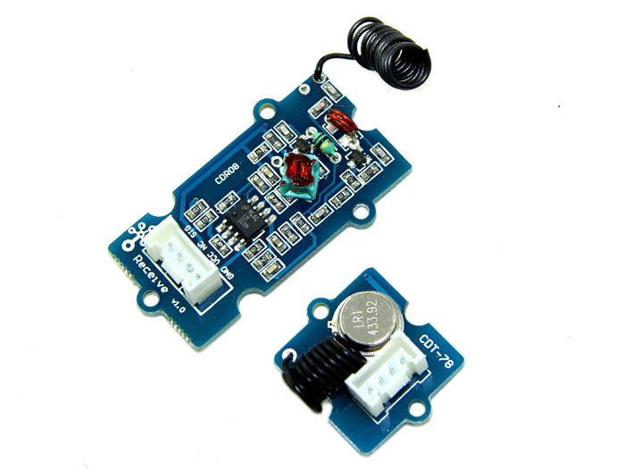
Radio
Les ondes radio de type 433MHz sont très utilisés
Télécommande
Plus limité (soit Rx soit Tx)
Peu sécurisé
Peu chère

